Slide 2
Soumettre une facture via le portail Tungsten
Cliquez sur ‘Créer une facture’ dans la liste de ‘Facturation’ comme ci-dessous

Slide 3
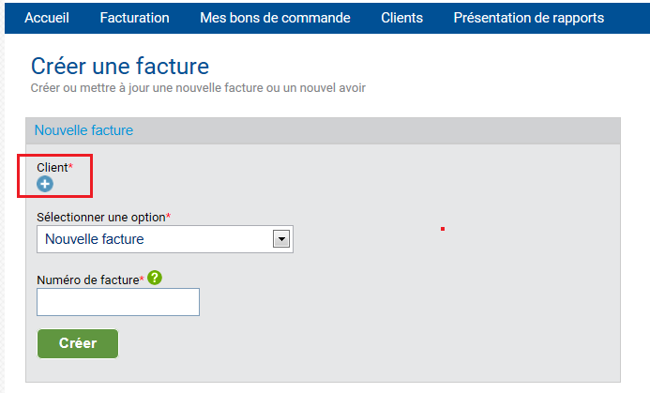
Choisir l’entité Caterpillar à facturer
Cliquez sur ‘Client’ et sélectionnez l’entité Caterpillar que vous voulez facturer

Slide 4
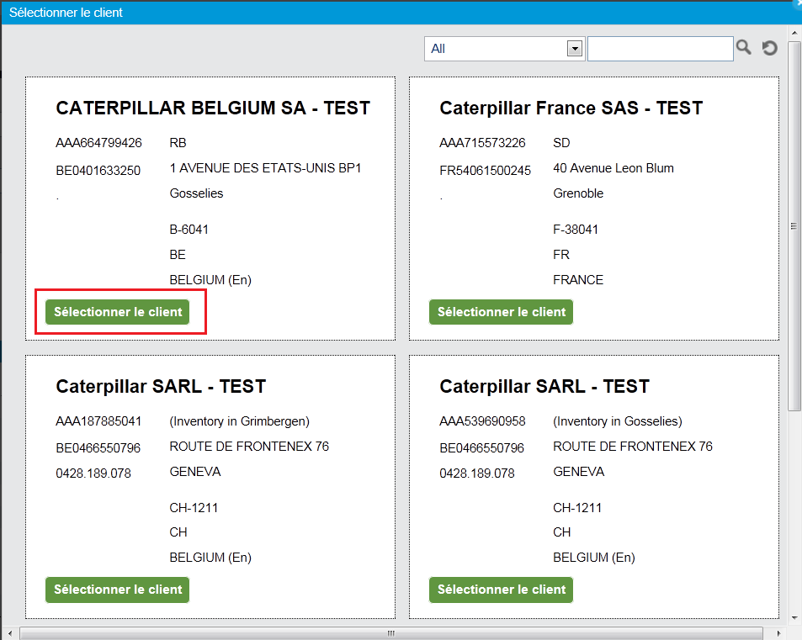
Choisir l’entité Caterpillar à facturer
Trouvez l’entité correcte et cliquez sur ‘Sélectionner le client’

Slide 5
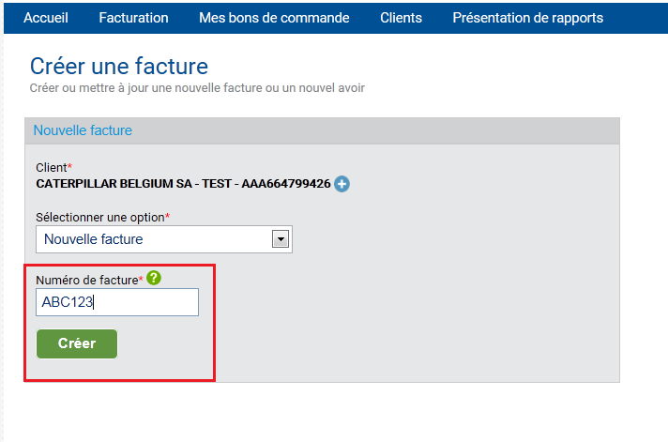
Saisir votre numéro de facture
Introduire le numéro de votre facture dans le champ ‘Numéro de facture’ et cliquez sur ‘Créer’ pour générer la facture

Slide 6
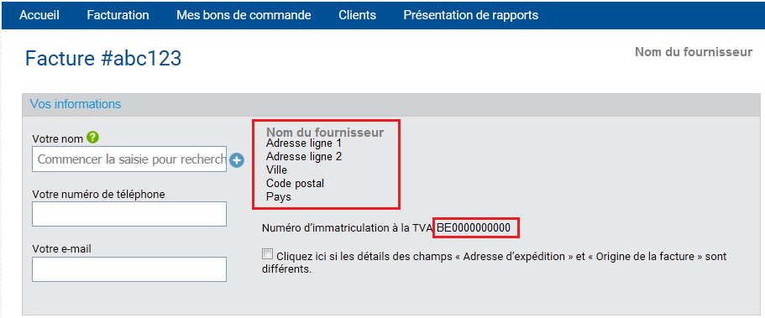
Vérifier vos informations
Assurez-vous que le nom de votre société, adresse et numéro de TVA sont corrects

Slide 7
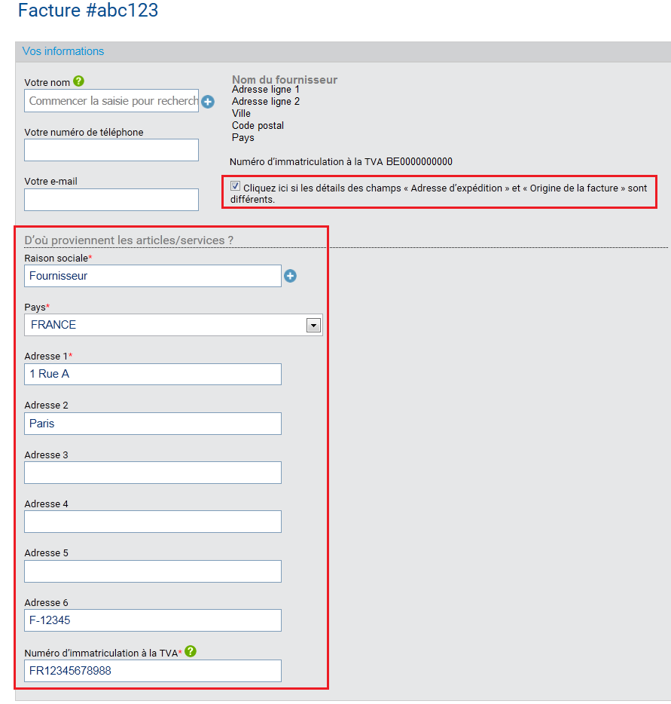
Changer l’adresse d’expédition
Cochez l’icône suivant si l’adresse d’expédition est différente de l’adresse de facturation
Vous verrez ensuite apparaitre une nouvelle section pour pouvoir faire les changements nécessaires

Slide 8
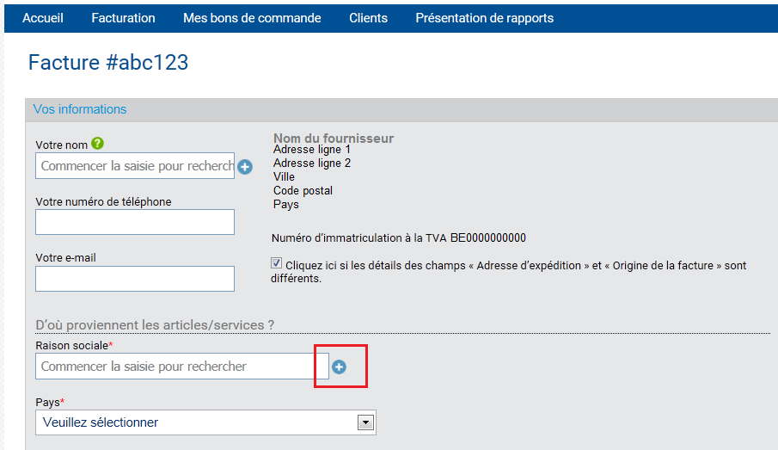
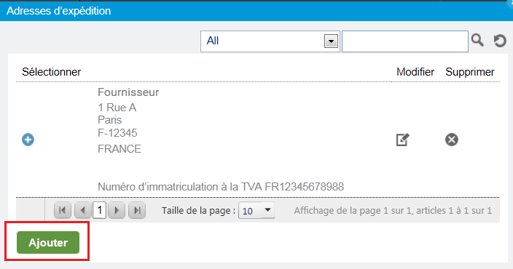
Enregistrer les adresses d’expédition pour les futures factures
Cliquez sur l’icône du coté droit du champ ‘Raison sociale’
Une fenêtre pour les adresses d’expédition apparaitra; cliquez sur ‘Ajouter’

Slide 9
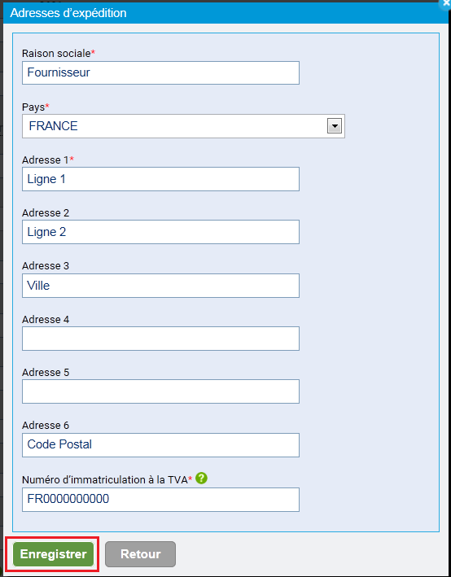
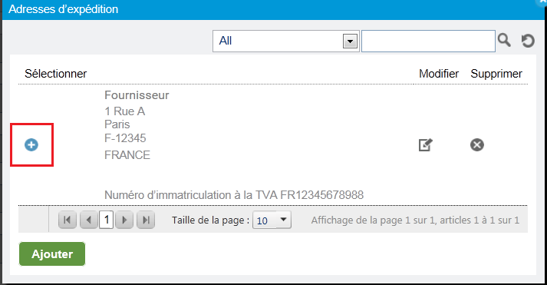
Enregistrer les adresses d’expédition pour les futures factures
Saisissez les informations demandées et cliquez sur ‘Enregistrer’. L’adresse est alors enregistrée pour les futures factures.
Cliquez sur l’icône bleue sous ‘Sélectionner’ pour utiliser une adresse déjà enregistrée.

Slide 10
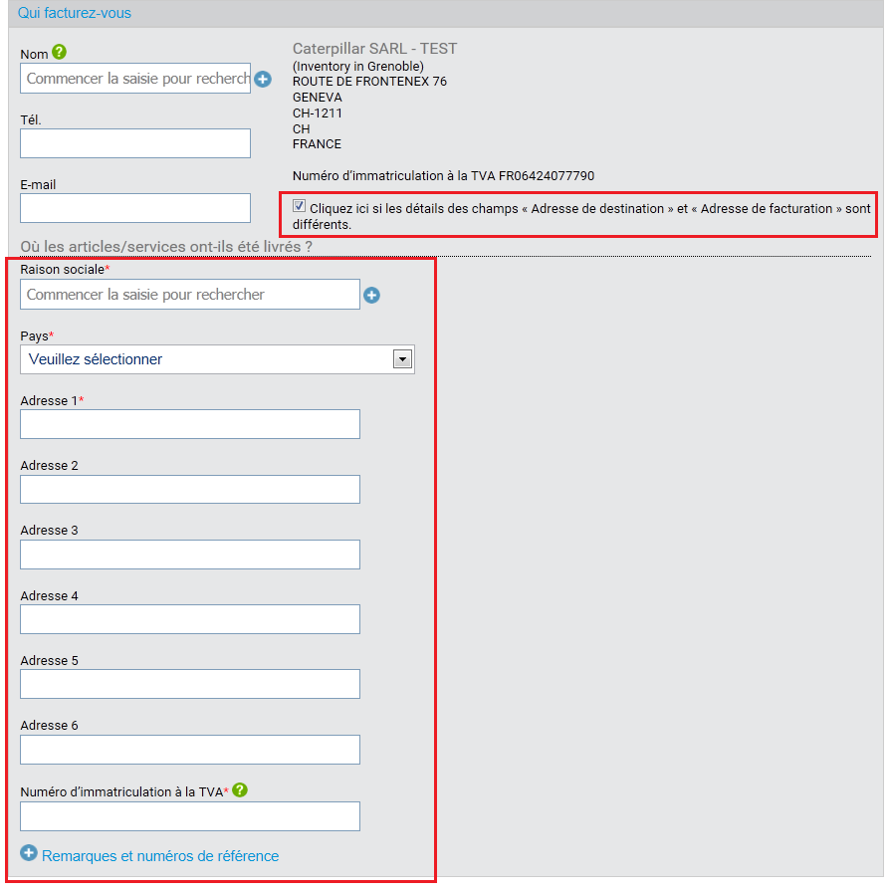
Changer l’adresse de destination pour la facture (obligatoire)
Sous ‘Qui facturez-vous?’ cliquez sur l’icône à côté de ‘Cliquez ici si les détails des champs « Adresse de destination » et « Adresse de facturation » sont différents.’
Vous verrez ensuite apparaitre une nouvelle section pour pouvoir faire les changements nécessaires
L’adresse de destination sera incorrecte si vous ne la saisissez pas pour chaque facture

Slide 11
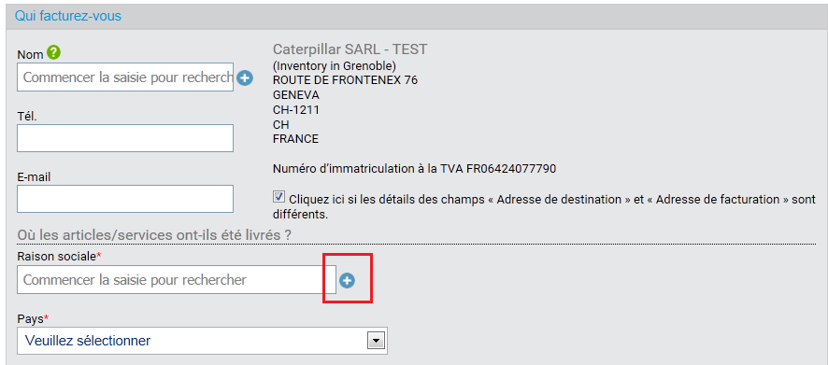
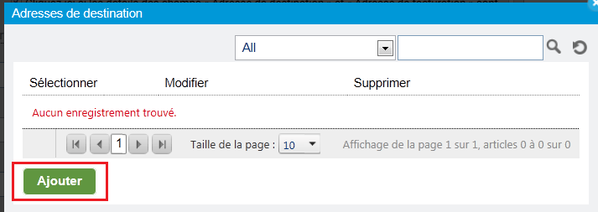
Changer l’adresse de destination pour la facture (obligatoire)
Cliquez sur l’icône du coté droit du champ ‘Raison sociale’
Une fenêtre pour les adresses de destination apparaitra; cliquez sur ‘Ajouter’

Slide 12
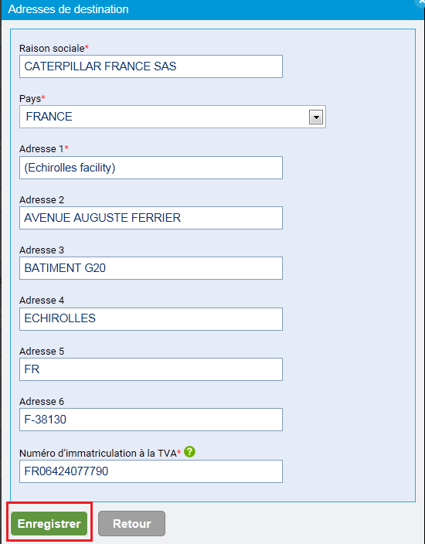
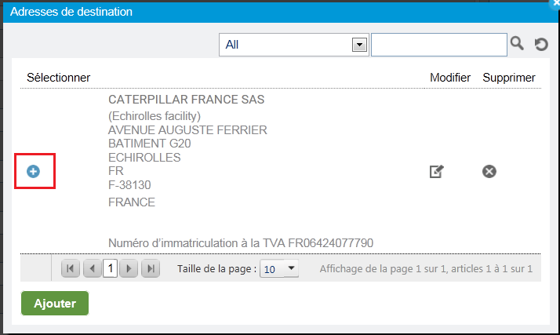
Enregistrer les adresses de destination pour les futures factures
Saisissez les informations demandées et cliquez sur ‘Enregistrer’. L’adresse est alors enregistrées pour les futures factures.
Cliquez sur l’icône bleue sous ‘Sélectionner’ pour utiliser une adresse déjà enregistrée.

Slide 13
Adresses de destination
Ce dossier contient les adresses de destination les plus utilisées pour Gosselies, Grimbergen et Grenoble.
Veuillez enregistrer ces adresses de destination suivant les étapes précédentes.

Slide 14
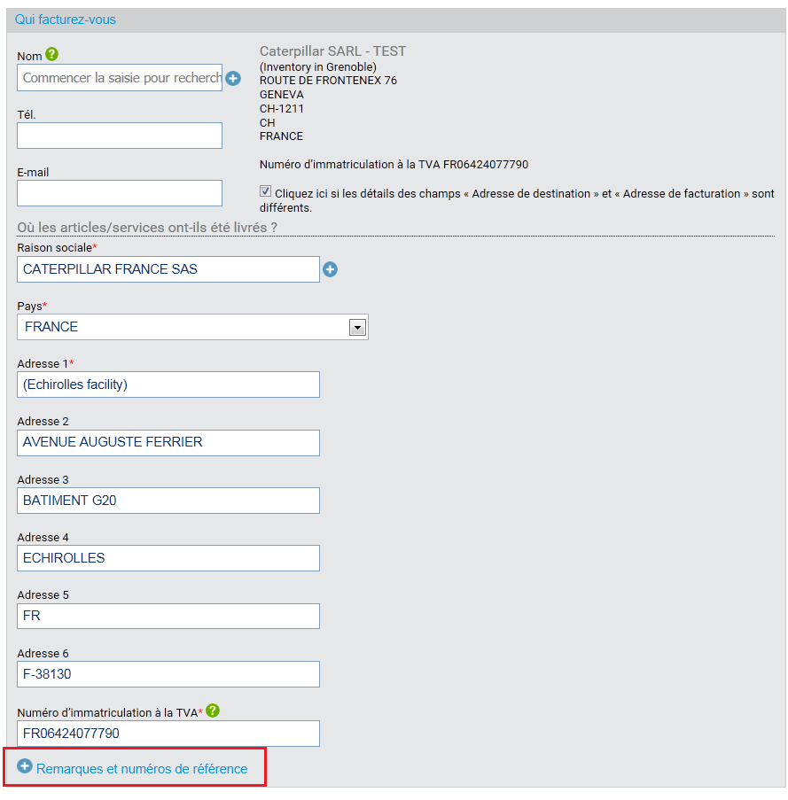
Entrer un bon de livraison pour toute la facture
Cliquez sur ‘Remarques et numéros de référence’
Saisissez le numéro d’expédition (le même que l’ASN) dans le champ ‘Numéro de bon de livraison’

Slide 15
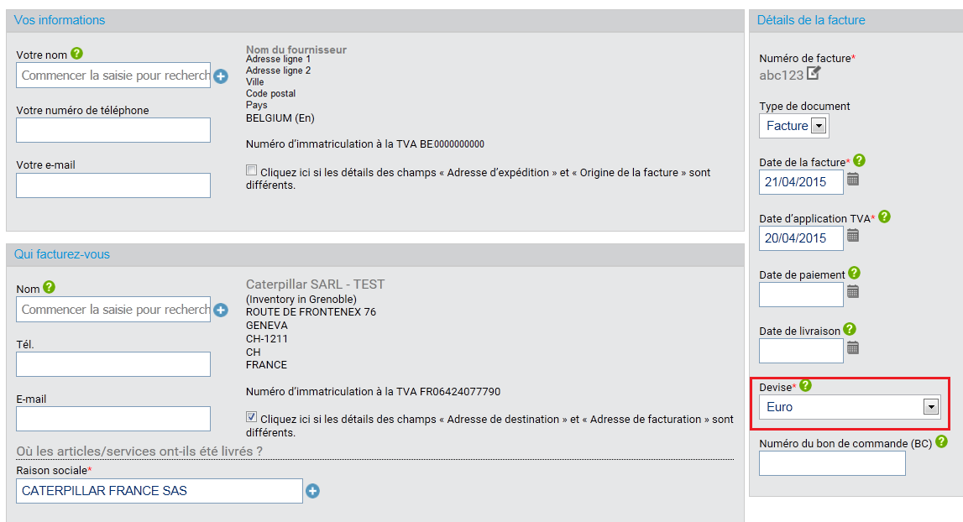
Choisir la devise de votre facture
Sélectionnez la devise dans laquelle vous établissez votre facture

Slide 16
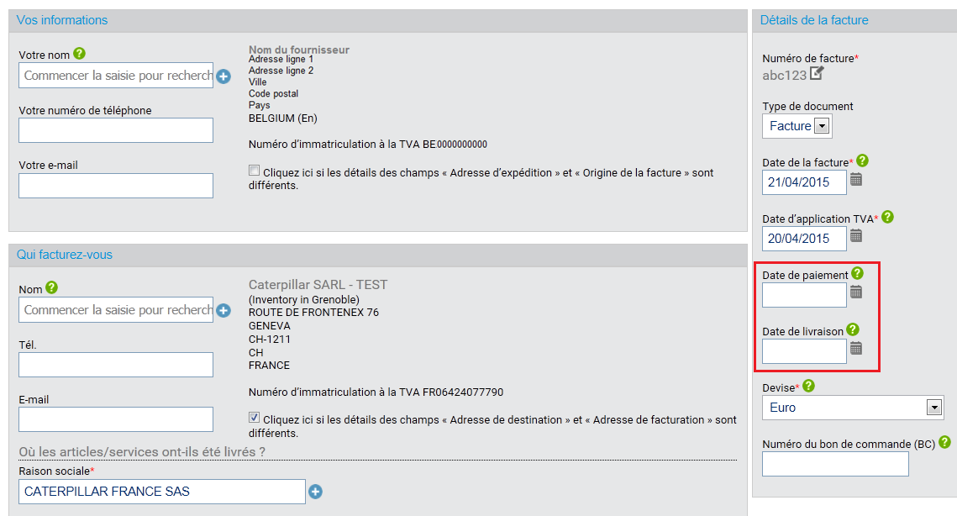
Saisir une date de paiement et une date de livraison
Pour certains pays, il se peut que vous deviez saisir une date de paiement et une date de livraison

Slide 17
Ajouter la première ligne
Ajoutez la première ligne

Slide 18
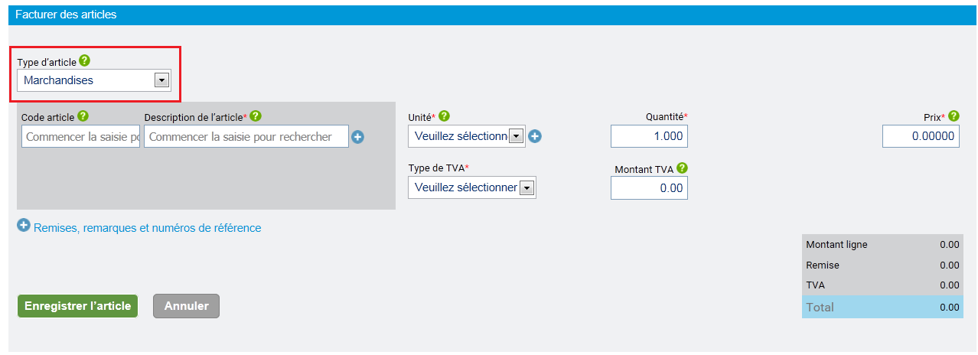
Entrer chaque article – choisir le type d’article
Par défaut le ‘Type d’article’ est ‘Marchandises’. La première ligne de chaque facture doit actuellement être de type marchandises.
La deuxième option est ‘Ligne Spéciale’. Vous trouverez de plus amples informations dans les diapositives suivantes.

Slide 19
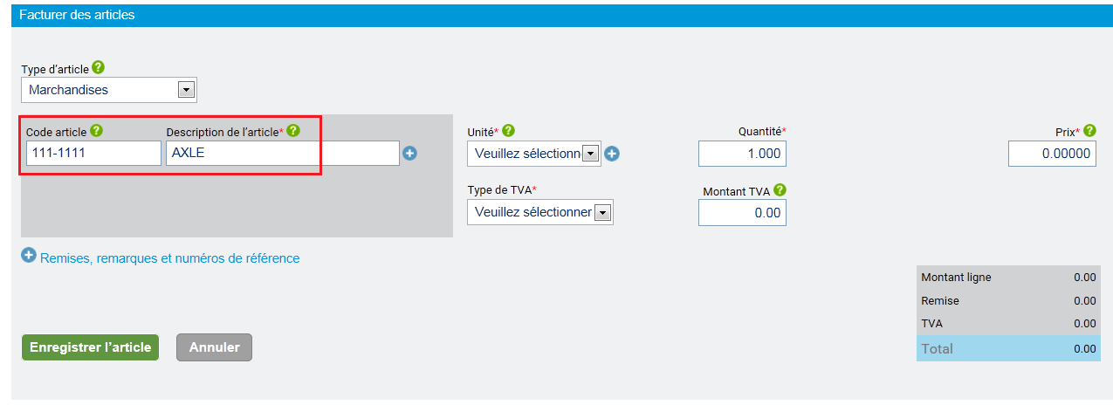
Entrer chaque article – code article et description
Saisissez le code article ou numéro de pièce de Caterpillar. Si votre bon de commande n’en inclut pas vous pouvez passer ce champ.
Entrez la description de l’article.

Slide 20
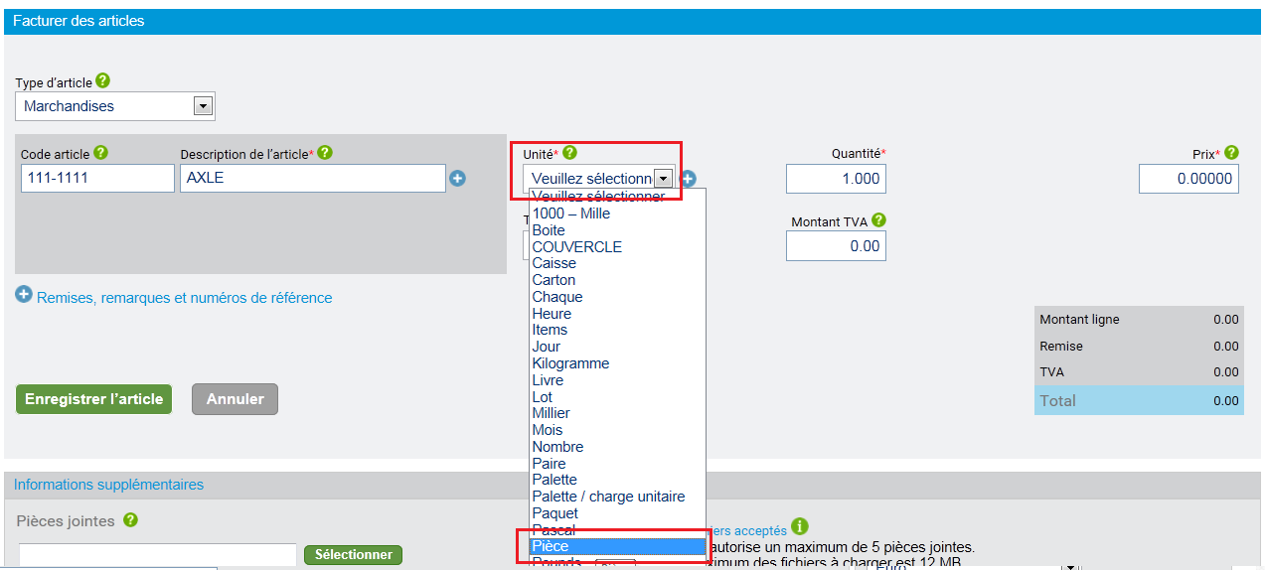
Entrer chaque article – unité de mesure
Sélectionnez la bonne unité de mesure dans la liste comme ci-dessous.
La bonne unité de mesure se trouve sur le bon de commande. Les descriptions varient selon la langue utilisée. Veuillez consulter la liste ‘Tungsten-Caterpillar UOM’ si vous avez un doute.

Slide 21
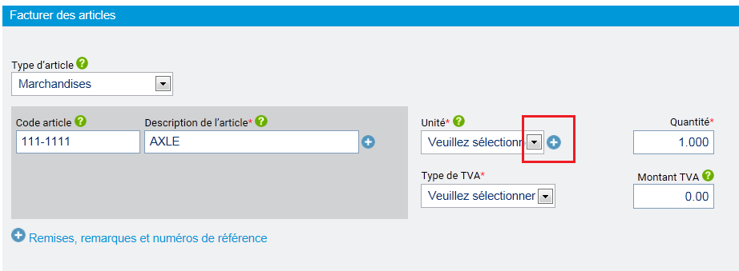
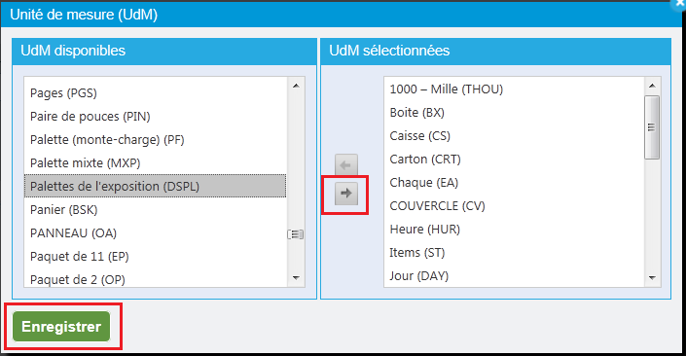
Entrer chaque article – unité de mesure
Si votre unité de mesure ne se trouve pas dans la liste, veuillez cliquer sur l’icône bleue à droite.
Sélectionnez votre unité de mesure dans la liste, cliquez sur la flèche pour l’ajouter et enregistrer la nouvelle liste.

Slide 22
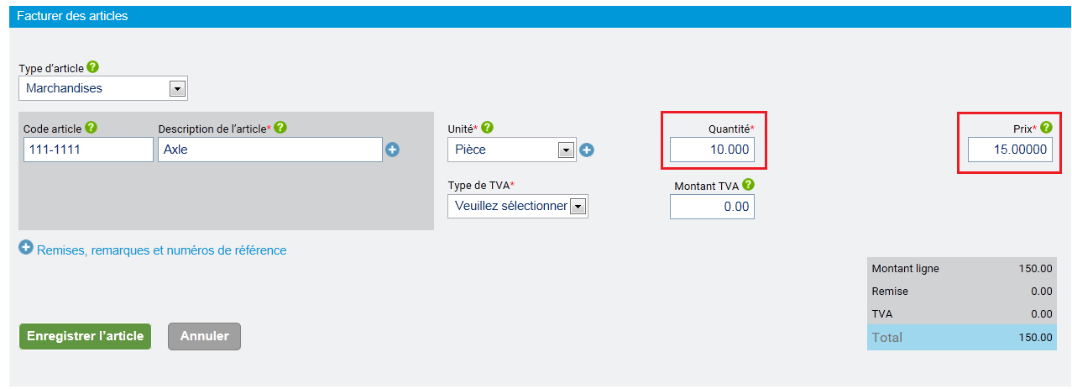
Entrer chaque article – quantité et prix
Saisissez le nombre d’articles dans le champ ‘Quantité’
Saisissez le prix unitaire dans le champ ‘Prix’

Slide 23
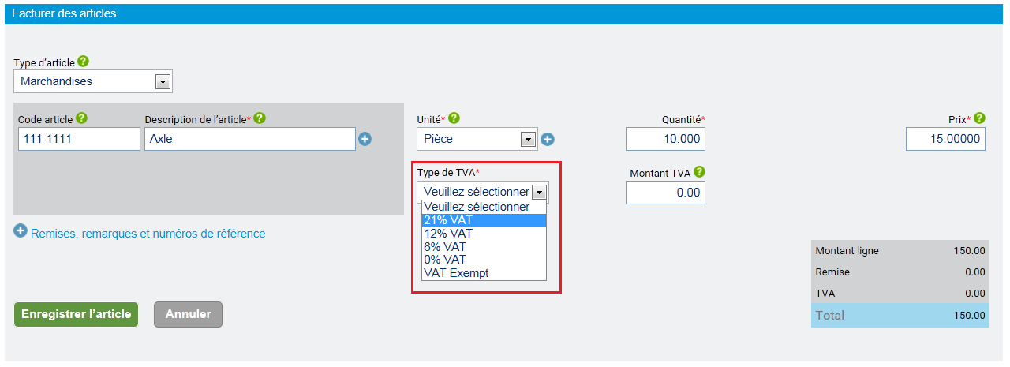
Entrer chaque article – taux de TVA
Sélectionnez le bon taux de TVA dans la liste ‘Type de TVA’. Ces taux correspondent aux taux en vigueur dans le pays de votre société.
Il n’est actuellement pas possible pour les utilisateurs du formulaire électronique Tungsten de facturer de la TVA étrangère si le pays du vendeur est différent de celui de l’acheteur. En revanche, ceux qui utilisent la solution intégrée peuvent envoyer ce type de facture.

Slide 24
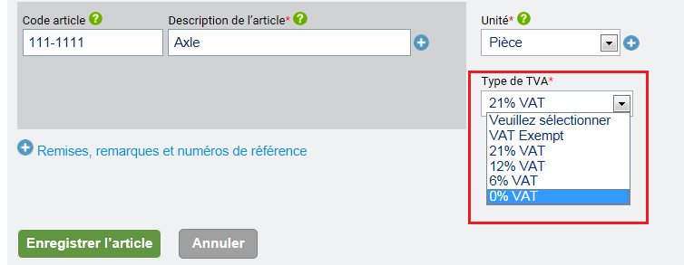
Entrer chaque article – TVA à taux zéro
Sélectionnez ‘0% VAT’ dans la liste ‘Type de TVA’
Cliquez ‘Ajouter une nouvelle description’ pour donner la raison de ne pas faire payer le TVA dans une facture entre États européens

Slide 25
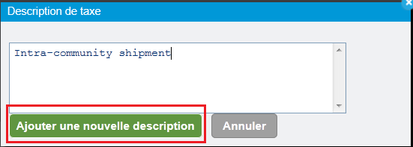
Entrer chaque article – TVA à taux zéro
Donner la raison de ne pas faire payer le TVA et cliquez sur ‘Ajouter une nouvelle description’
(‘expédition intracommunautaire, ‘Article 1…’ etc.)
Cliquez sur l’icône bleu pour sélectionner la raison enregistrée (les raisons seront toutes enregistrées pour les futures factures)

Slide 26
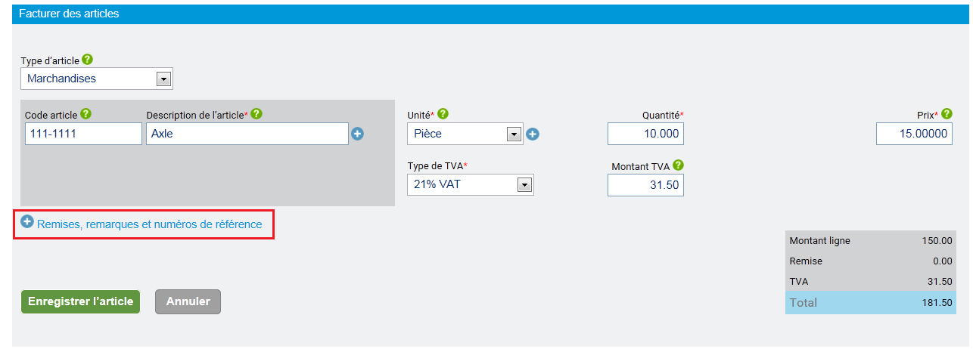
Entrer chaque article – bon de commande et ligne de la commande
Cliquez sur ‘Remises, remarques et numéros de référence’

Slide 27
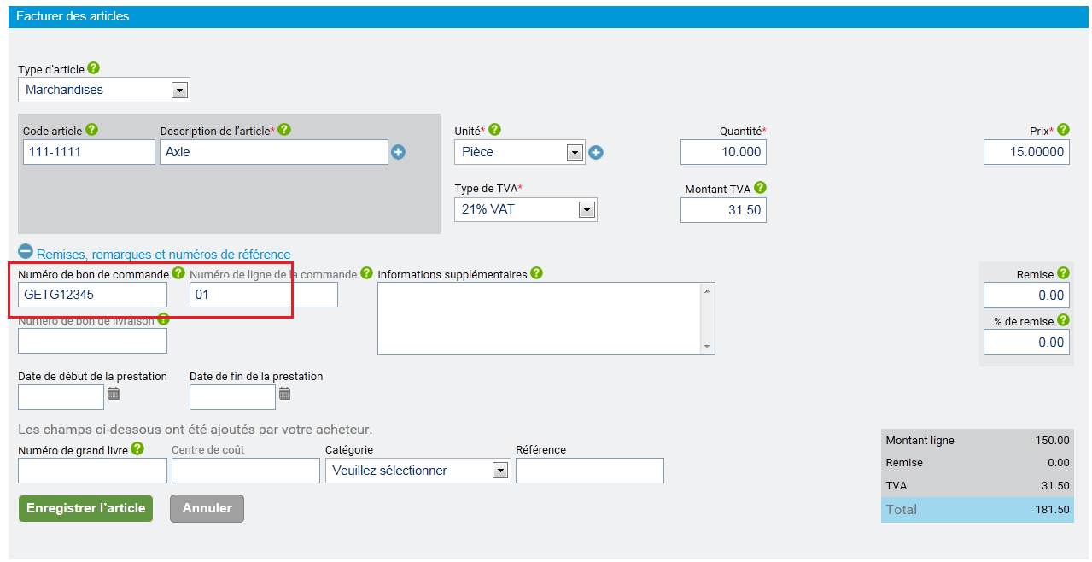
Entrer chaque article – bon de commande et ligne de la commande
Saisissez le bon de commande de Caterpillar dans le champ ‘Numéro de bon de commande’
Le bon de commande comporte toujours de 3 ou 4 lettres (en majuscules) suivies par 5 chiffres.
Ex. BAB 12345 ou GETG12345 ou FAFE12345
Ensuite, saisissez le numéro de ligne de la commande

Slide 28
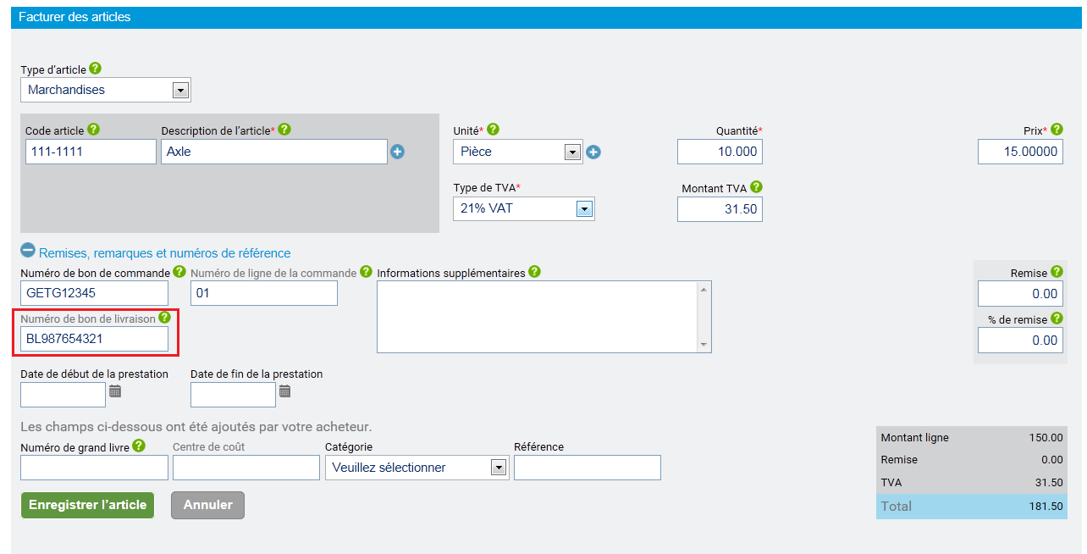
Entrer chaque article – Numéro de bon de livraison
Au cas où votre facture contient plusieurs numéros de bon de livraison, veuillez en saisir un pour chaque ligne dans le champ ‘Numéro de bon de livraison’. (Ce numéro doit correspondre au numéro de bon de livraison de votre ASN afin que la facture soit libérée automatiquement)

Slide 29
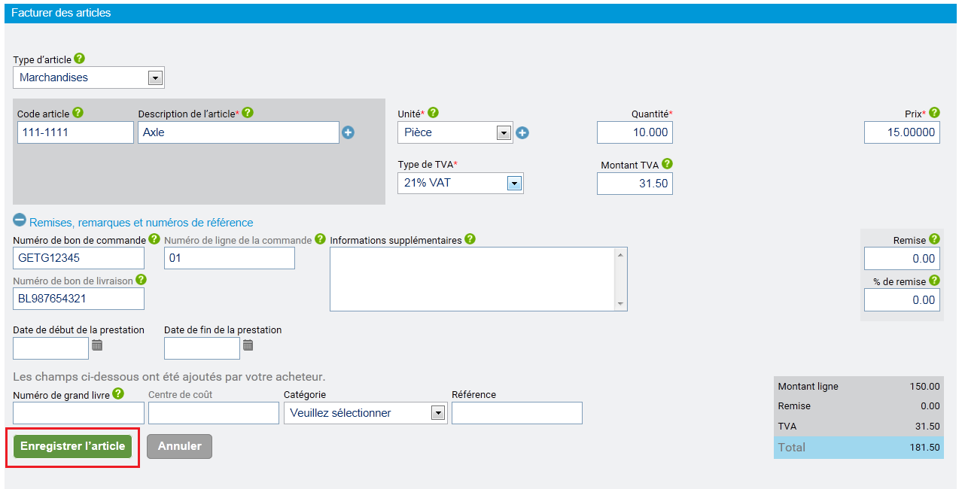
Entrer chaque article – Enregistrer l’article
Cliquez sur ‘Enregistrer l’article’ après avoir inscrit toutes les données.

Slide 30
Entrer chaque article – Modifier ou supprimer l’article
Vous pouvez modifier ou supprimer l’article en cliquant sur les icônes à droite – l’onglet ‘papier/stylo’ pour modifier, le ‘x’ pour supprimer

Slide 31
Entrer chaque article – Ajouter une ligne
Cliquer sur ‘Ajouter’ pour entrer une ligne supplémentaire.
Vous pouvez ajouter autant de lignes que vous voulez mais nous vous recommandons d’envoyer les factures avec une seule ligne. Ceci afin d’éviter tout retard de paiement qui pourrait être causés par une ou deux lignes en litige.

Slide 32
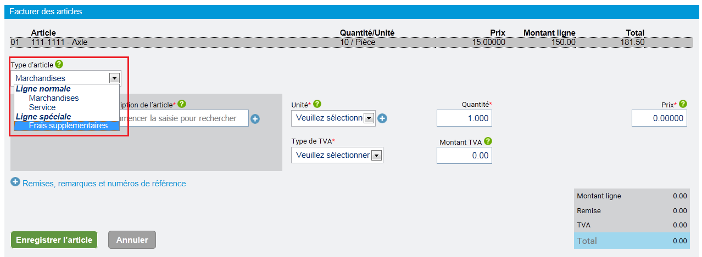
Entrer chaque article – frais supplémentaires
Vous pouvez rajouter vos frais supplémentaires en créant une nouvelle ligne de facturation.
Choisissez ‘Frais supplémentaires’ comme ‘Type d’article’. La mise en page se fera automatiquement.
Il n’est pas possible d’envoyer une facture uniquement pour des frais supplémentaires.
Il faut que les frais supplémentaires soient accompagnés d’une ligne de marchandises.

Slide 33
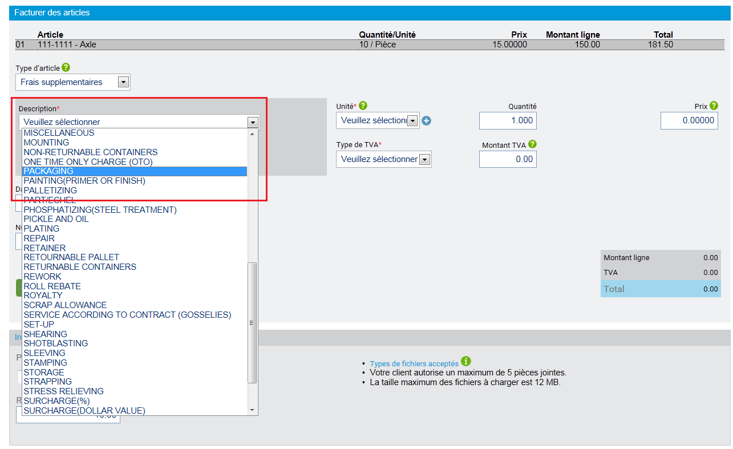
Entrer chaque article – frais supplémentaires: description
Dans la liste ci-dessous, sélectionnez la ‘description’ des frais supplémentaires.

Slide 34
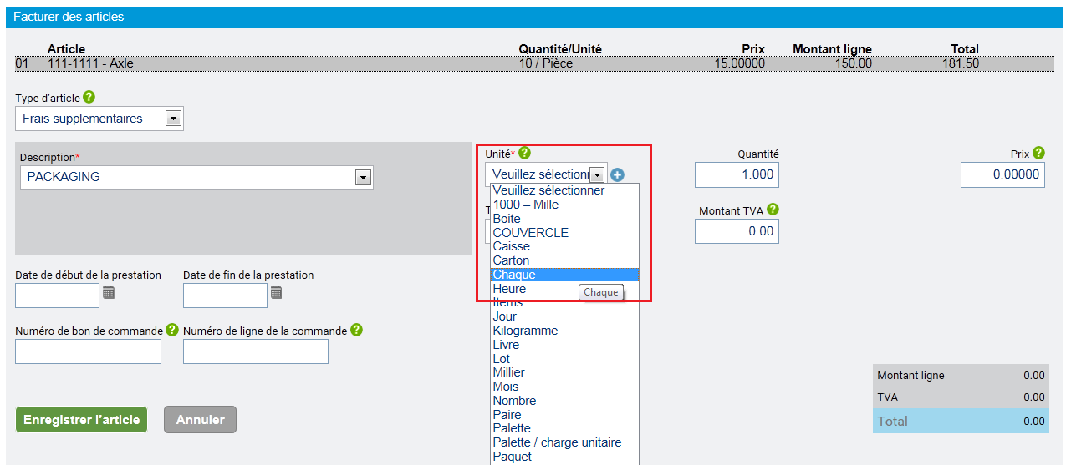
Entrer chaque article – frais supplémentaires: unité de mesure
Sélectionnez la bonne unité de mesure dans la liste ci-dessous. La bonne unité de mesure se trouve sur le bon de commande. Veuillez consulter la liste Tungsten-Caterpillar UOM si les descriptions sont différentes.

Slide 35
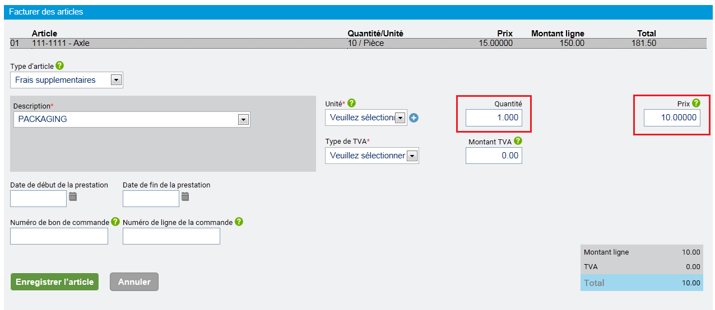
Entrer chaque article – frais supplémentaires: quantité et prix
Saisissez la quantité
Saisissez le prix unitaire des frais supplémentaires

Slide 36
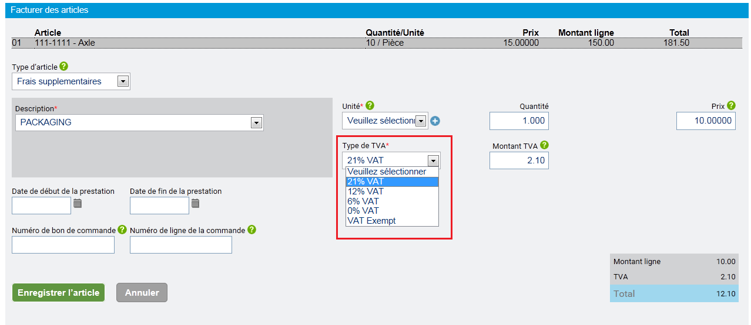
Entrer chaque article – frais supplémentaires: taux de TVA
Sélectionnez le bon taux de TVA dans la liste ‘Type de TVA’.

Slide 37
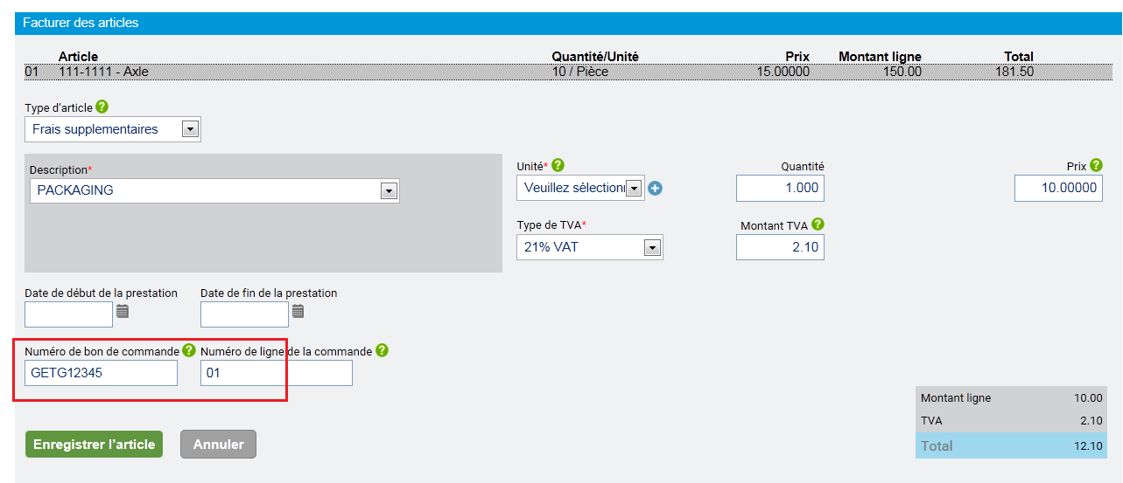
Entrer chaque article – frais supplémentaires: bon de commande et ligne de la commande
Saisissez le bon de commande de Caterpillar dans le champ ‘Numéro de bon de commande’
Le bon de commande comporte toujours de 3 ou 4 lettres (en majuscules) suivies par 5 chiffres.
Ex. BAB 12345 ou GETG12345 ou FAFE12345
Entrez le numéro de séquence ou ligne de la commande dans le champ ‘Numéro de ligne de la commande’

Slide 38
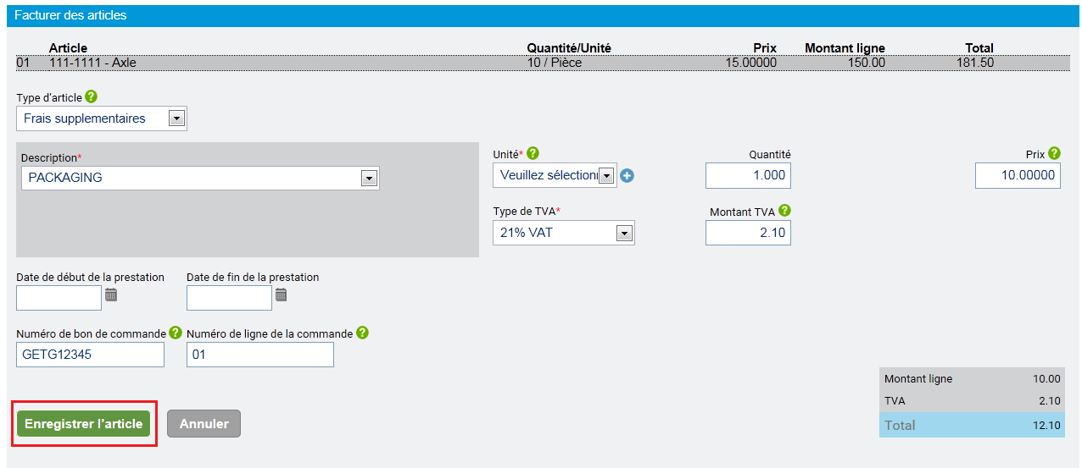
Entrer chaque article – frais supplémentaires: enregistrer l’article
Cliquer sur ‘Enregistrer l’article’ pour confirmer l’enregistrement de cette ligne

Slide 39
Informations supplémentaires – Taux de change TVA
Quand la devise de votre facture est différente de la devise du pays de votre société, vous devez entrer le taux de change manuellement.

Slide 40
Informations supplémentaires – pièces jointes
Vous pouvez joindre des pièces liées aux factures en cliquant sur ‘Sélectionner’. Ces pièces jointes seront téléchargés manuellement par Caterpillar car le système Tungsten ne peut pas les envoyer

Slide 41
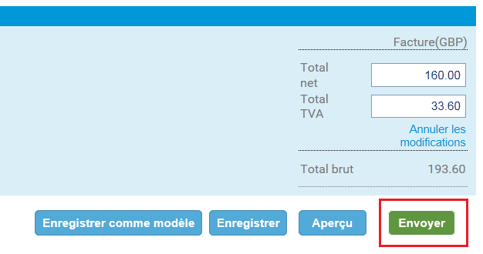
Envoyer la facture
Si vous êtes satisfait que toutes les informations rentrées sont correctes, veuillez soumettre la facture en cliquant sur ‘Envoyer’.

Slide 42
Informations supplémentaires – Enregistrer la facture comme modèle
Vous pouvez enregistrer la facture comme modèle et la réutiliser après avoir changé le numéro de facture.
Saisissez le nom du modèle et cliquez sur ‘Enregistrer’.

Slide 43
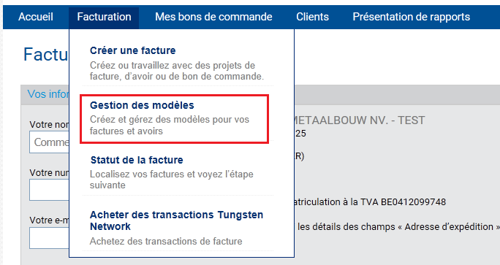
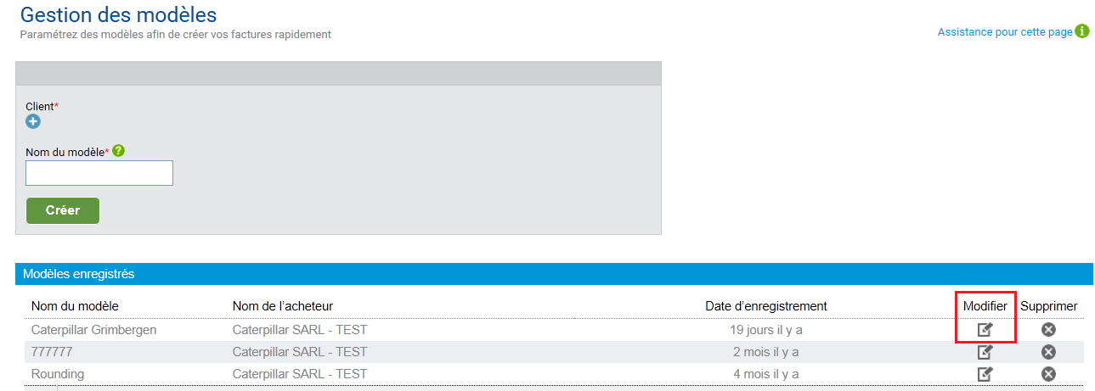
Informations supplémentaires – Utiliser un modèle enregistré
Choisissez ‘Gestion des modèles’ dans la liste ‘Facturation’
Sélectionnez dans la liste de modèles enregistrés et cliquez sur ‘Modifier’.

Slide 44
Informations supplémentaires – Utiliser un modèle enregistré
Allez dans le bas de l’écran de la facture et cliquez sur ‘Utiliser le modèle maintenant’.
Saisissez un numéro de facture et cliquez sur ‘Créer une facture’.

Slide 45
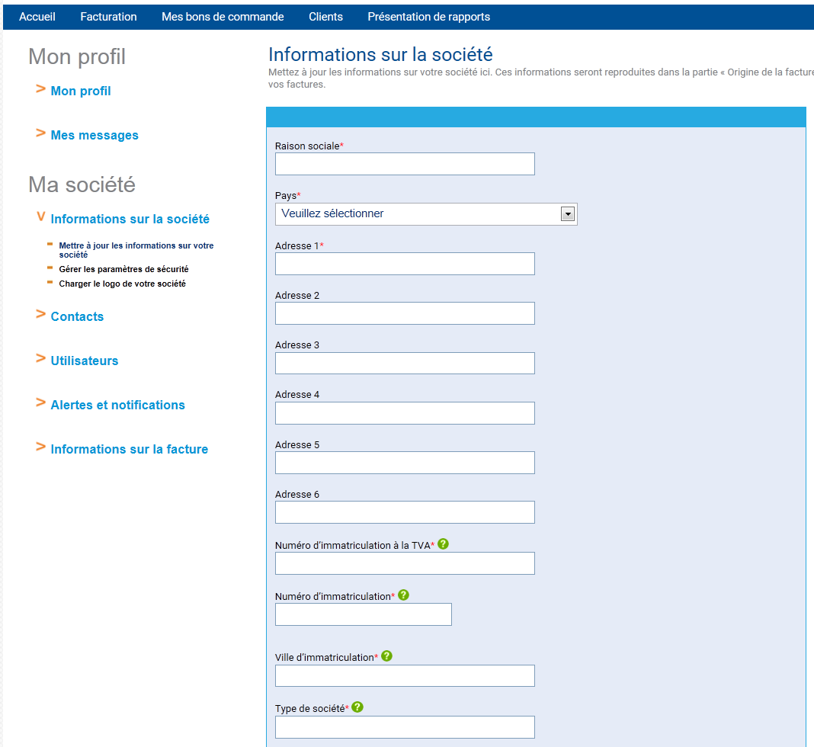
Informations supplémentaires – Informations sur la société
Quand vous mettez à jour les informations sur votre société sur Tungsten veuillez informer:
E-invoicing@cat.com
Vos factures seront rejetées si ces informations sur Tungsten ne correspondent pas aux informations sur le système de Caterpillar.

Slide 46
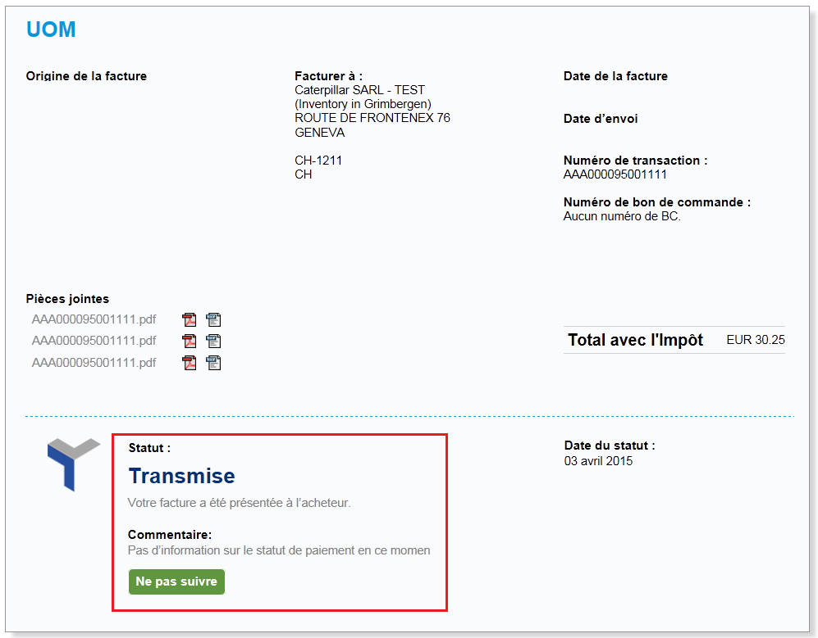
Statut de la facture - Transmise
Lorsque Tungsten a présenté la facture à Caterpillar son statut passera à ‘Transmise’

Slide 47
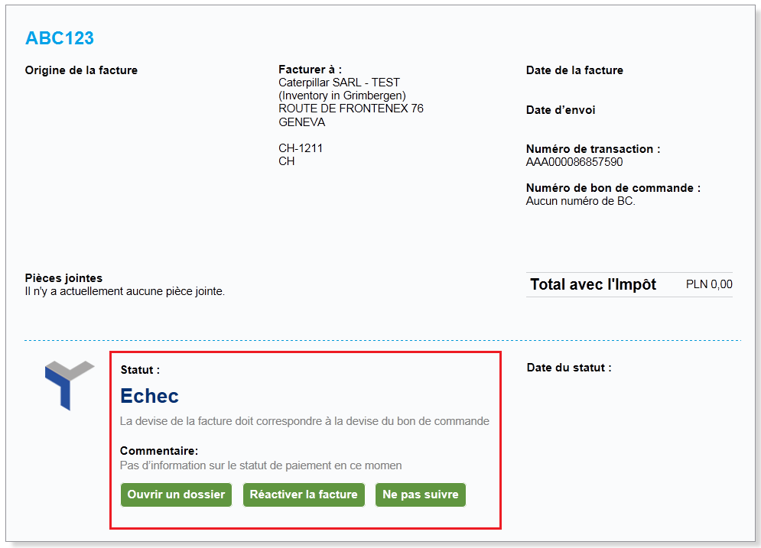
Statut de la facture - Échec
Tungsten a tenté de traiter la facture mais elle n’a pas rempli leurs critères de validation.
Vous pouvez modifier et renvoyer (ou supprimer) les factures qui n’ont pas été reçues par Tungsten avec succès à tout moment. Vous recevrez alors une notification d’une facture non reçue par Tungsten.

Slide 48
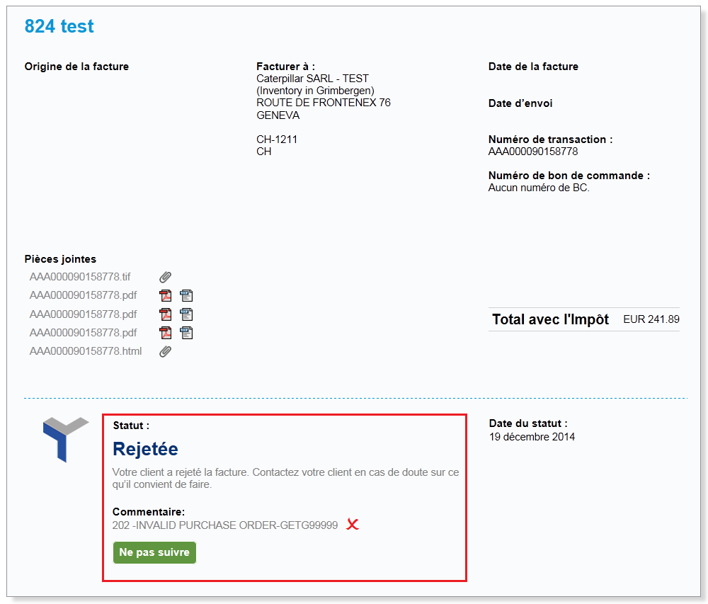
Statut de la facture - Rejetée
Si Caterpillar trouve des erreurs dans une facture transmise par Tungsten, elle sera rejetée.
La raison du rejet sera affichée en dessous du statut de la facture.
Il faudra alors renvoyer une facture corrigée avec un numéro de facture différent. (ex. ajouter un ‘A’ à la fin - ABC123a au lieu de ABC123)

Slide 49
Informations supplémentaires – fichiers de référence
Le fichier ci-joint contient une liste des ‘Unités de mesure’ et des codes pour les ‘Frais supplémentaires’

Slide 50
Contacter Tungsten
Si vous avez des problèmes avec le portail Tungsten, cliquez sur ce lien pour créer un dossier d’assistance

Slide 51
Contacter Caterpillar
Si vous avez des questions sur la raison d’un rejet ou sur les procédures à suivre, veuillez envoyer un e-mail à l’équipe d’e-facturation de Caterpillar
Caterpillar EAME
e-Invoicing Support
e-invoicing@cat.com

